Slide 1
Panda Village
목축 시스템

Slide 2
Index
1. 기획의도
2. 시스템 정의
3. 화면 구성
4. 시스템 설명
5. 흐름도
6. 파라미터 정의
7. 테이블 정의

Slide 3
기획의도
왜 목축일까?
1. 지루한 도시 생활에서 벗어나 간접적인 귀농 생활을 즐길 수 있다.
2. 육체적 피로 없이 각종 동물들을 키우고, 동물들에게 얻을 수 있는 생산 아이템을 얻는다.
3. 획득한 생산품을 판매하여 재화를 벌거나 요리를 만들고, 귀여운 동물들을 키워서 성취감을 얻는다.

Slide 4
시스템 정의
플레이어의 농장에서 동물들을 키우는 시스템이다.
동물들을 길러서 생산품을 얻거나 기른 동물을 판매해 수익을 얻는다.

Slide 5


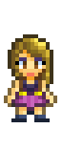

화면 구성
농장
2
번호 | 명칭 | 기능 및 설명
 | 축사 | 동물이 생활하는 건물 크게 닭장과 외양간으로 나뉜다.
 | 저장고 | 건초를 저장할 수 있는 건물
 | 플레이어 | 게임을 플레이하는 주체, 유저가 직접 컨트롤해서 농장을 꾸밀수 있다.
 | 동물 | 생산품을 얻거나 팔 수 있다.
 | 문 | 플레이어가 닭장 내부로 들어갈 수 있는 문
 | 쪽문 | 동물들이 드나들 수 있는 문. 플레이어가 열고 닫아서 동물들을 밖으로 방목할 수 있다.
1
1
2
3
5
4
6
5
3
6
4

Slide 6
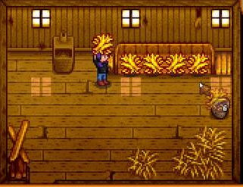
화면 구성
축사 내부
2
번호 | 명칭 | 기능 및 설명
 | 사료 호퍼 | 저장고에서 플레이어의 인벤토리로 건초를 꺼내는 기능을 한다.
 | 건초 | 동물들이 먹는 사료
 | 구유 | 플레이어가 건초를 배치하면 동물들이 먹이를 먹는다. 닭장이나 외양간을 최대로 업그레이드 했을 때 자동으로 배분된다.
1
3
1
2
3

Slide 7
시스템 설명
쪽문
플레이어가 쪽문을 열면 동물들이 밖으로 나올 수 있다.
비가 오거나 겨울에는 밖으로 나오지 않는다.
동물들은 오후 5시가 되면 목장 내부로 들어간다.
플레이어가 쪽문을 닫아도 들어갈 수 있다.

Slide 8

시스템 설명
저장고
플레이어가 잔디를 낫으로 베면 저장고에 건초가 자동으로 저장된다.
저장고의 최대수치(240)를 넘은 상태에서 잔디를 베면 건초가 드랍된다.
플레이어가 저장고를 클릭할경우 저장고의 UI를 보여준다.
저장된 건초를 사료 호퍼에서 꺼내 구유로 집어 넣어 동물에게 먹이를 준다.

Slide 9
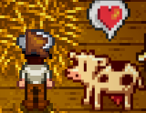
시스템 설명
동물
플레이어가 동물과 상호작용을 하면 동물을 쓰다듬을 수 있다.
플레이어가 동물을 쓰다듬으면 호감도가 상승하고 동물은
잠시 이동을 멈추고 감정표현을 한다.
동물은 하루에 한번만 쓰다듬을 수 있다.

Slide 10
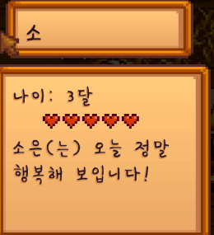



시스템 설명
동물
호감도와 기분은 동물의 생산품에 영향을 미친다.
호감도가 높을수록 생산품의 질이 좋아진다.
기분이 좋을수록 생산품의 양이 많아진다.
쓰다듬은 이후로 상호작용을 하면 동물의 상세정보UI가 나온다.
호감도
기분

Slide 11
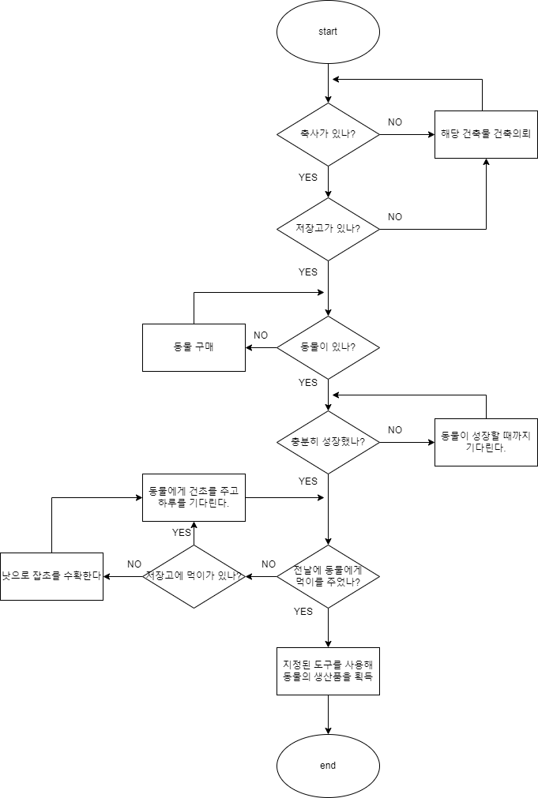
흐름도

Slide 12
파라미터 정의
파라미터 |  | 설명 | 수치 범위 | 수치 결정 방법
한글 | 영문
호감도 | friendship | 동물의 생산품에 영향을 준다. | 0~1000 | 플레이어의 쓰다듬기, 먹이주기, 방목 여부
기분 | mood | 동물의 생산품에 영향을 준다. | 0~255

Slide 13
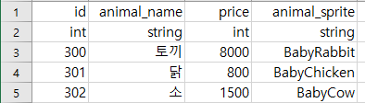
테이블 정의

